Slide 1
Mitigando o Hacking

Slide 2
Sobre o que se trata essa reunião?
DDoS
MITM
Rogue Access Point
Phishing
APT
Vamos tentar diminuir um pouco a abstração do que é o hacking e apresentar alguns conceitos
Notes:
Nesse slide eu ja diria que o importante é todo mundo entender quais são as técnicas utilizadas para quebrar um pouco a mágica que existe em volta do nome hacking. Claro que isso tudo não é nem 1% do que acontece de verdade, é mais uma pequena introdução para quem está começando agora e pra quem ja se interessa pelo assunto. É um ponto de partida e nem é importante que todos os slides sejam passados ou todos os temas sejam abordados nesse primeiro dia, mas sim que todo mundo entenda o que for apresentado, por isso é importante que as perguntas sejam feitas sempre que existirem, sem a preocupação de atrasar o conteúdo.

Slide 3
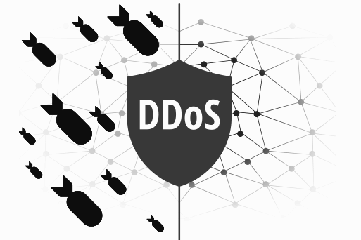

Slide 4
DDoS (Distributed Denial Of Service)
É o ataque mais simples, porém exige muito poder de banda
Requisições aos servidores consomem recursos, quando são feitas requisições em excesso e o servidor não é capaz de lidar com todas elas ele se torna indisponível
Ocorre de duas formas:
Pode explorar alguma vulnerabilidade do serviço enviando um pacote mal formatado
Pode consumir todos os recursos do servidor tornando-o lento ou indisponibilizando o serviço (mais usual)
Notes:
Neste ponto é preciso tomar cuidado, a maior parte das pessoas presentes pode não saber nada sobre redes, nem o que é um protocolo. Eu explicaria primeiro como uma pessoa obtém o conteúdo de um site, ela faz uma requisição, enviando um pacote ao servidor, este servidor processa essa requisição e por fim responde com os dados, que são interpretados pelo navegador como uma página. Então contaria que esse processamento é realizado por uma aplicação, quando existe uma vulnerabilidade nesse processo de processamento, um hacker pode enviar um pacote intencionalmente modificado para quebrar a aplicação nesse processamento, travando o servidor que não vai ser mais capaz de responder a outras pessoas tentando se conectar. Porém, o tipo de ataque mais comum é quando pacotes são enviados em excesso, fazendo com que toda a capacidade de processamento do servidor seja necessária, fazendo com que as respostas fiquem mais lentas e o servidor pare de responder. É legal contar que pra esgotar o servidor precisa ter muito “poder de fogo” por isso hackers constroem botnets que são redes com milhões de computadores infectados que, quando solicitados, passam a enviar pacotes ao servidor esgotando seu processamento, dai o nome Distributed Denial of Service (Negação de serviço distribuida). Como curiosidadecontaria que, por mais que pareça dificil montar uma rede com milhões de computadores infectados, é muito comum encontrar hackers que vendem seus “serviços” praticando DDoS em troca de dinheiro, e que é um serviço muito barato, em torno de uns 20 reais por hora e que é o ataque favorito de grupos de hackativismo, como o anonymous. Contaria também que terão aulas só pra tratar desse ataque, ensinar como ele funciona por completo e mostrar algumas ferramentas para isso.

Slide 5
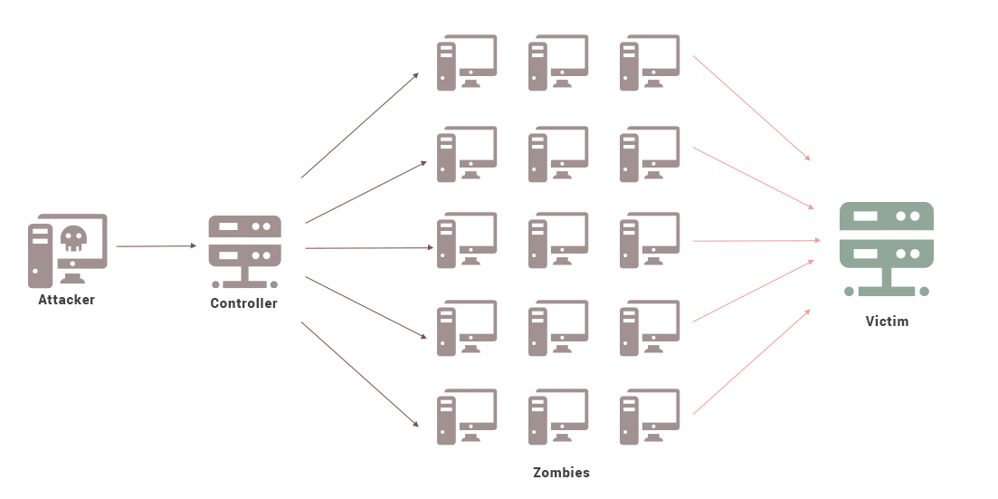

Slide 6
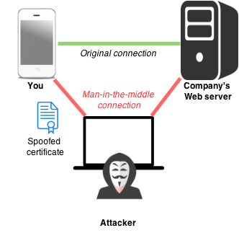
MITM (Man-In-The-Middle)
Existe muita troca de informação entre o servidor e os usuários, nesse processo são enviadas senhas e outros dados “sensíveis”
No MITM, o atacante se coloca entre o servidor e a vítima, fazendo a captura desses dados
O MITM pode ser realizado de inúmeras formas, as mais comuns são nos protocolos DNS e ARP
Notes:
Para falar de DDoS explicamos que os usuários fazem requisições ao servidor que processa essas requisições e retornam informações. Neste processo, muitas requisições contém senhas para realizar o login em algum serviço, cartões de créditos, cpf e outras informações que não queremos que se espalhem por ai. No ataque man in the middle o hacker se coloca entre a conexão do servidor e o usuário, as informações são enviadas para ele sem que o usuário saiba e ele, por sua vez, as envia para o servidor. Ele literalmente fica no meio da conexão. Esse é um dos ataques mais comuns e faceis de se executar, serão necessárias várias reuniões específicas para explicar as diversas maneiras (e ainda sim não todas elas) de se efetuar esse tipo de ataque, vale dizer que os dois protocólos principais em que ocorrem são DNS e ARP, não sei se eu iria mais fundo que isso nessa primeira reunião, fica a critério de quem apresentar e de como a sala estiver acompanhando.

Slide 7
Rogue Access Point:
Aprendendo a pescar

Slide 8
Também chamado de Evil Twin
O hacker transforma o próprio computador em um roteador com nome e endereço IGUAIS ao roteador do ambiente (exemplo: DC-Grad)
Quando existem dois roteadores iguais, o computador se conecta ao que possui o sinal mais forte, quando esse sinal vem da máquina do hacker, a vítima se conecta a ele
Esse ataque pode funcionar como um Man-In-The-Middle em que o atacante transmite os pacotes da vítima para o roteador original interceptando e modificando esses dados de entrada e/ou de saída
O hacker pode manipular os dados que são transmitidos ao usuário e, em um local como o DC, pode iniciar uma página de autenticação falsa em que o RA e a senha da página de autenticação do DC-Grad são enviados ao atacante (phishing)
O hacker pode substituir os arquivos que a vítima baixa por arquivos que ele escolher, como um vírus
Sempre tome cuidado ao usar o wifi em aeroportos, cafeterias ou perto de mim ¯\_(ツ)_/¯
Notes:
Falar do ataque usando o DC-Grad como cenário é uma forma também de atrair o interesse das pessoas para a técnica. Eu explicaria que é muito fácil transformar um computador em roteador, e que além de fazer isso podemos “clonar” as informações de um roteador para qual o computador é programado para se conectar, como o DC-Grad. O computador vai tomar a decisão de se conectar no roteador que fornecer o sinal mais forte, se for o do hacker, os computadores das vítimas vão se conectar ao do hacker, a partir daí fica a critério da imaginação, pode-se usar como MITM, pode ser feita a substituição dos downloads por vírus e até abrir uma página falsa de autenticação do DC-Grad e obter as senhas reais. Esse é o momento ideal para dizer que essa técnica de abrir páginas falsas é chamada de phishing e pode ocorrer em vários contextos, mas não é necessário se aprofundar mais no assunto.

Slide 9
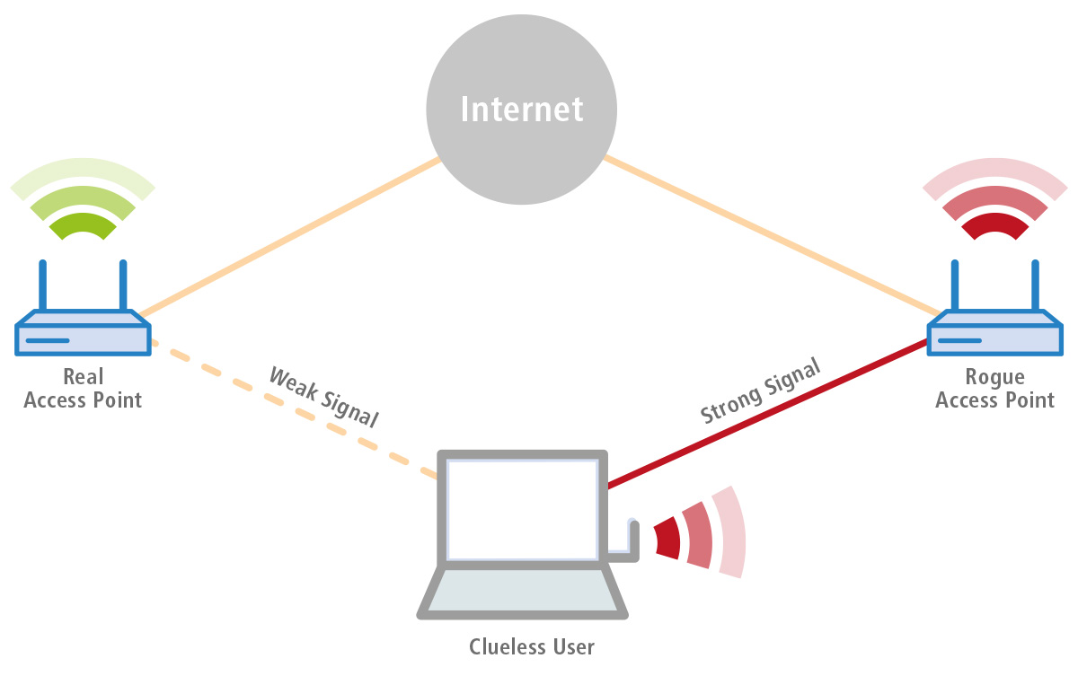

Slide 10
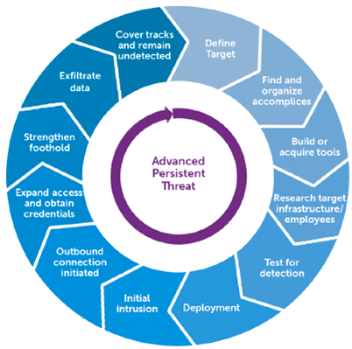
APT: Advanced Persistent Threat
É uma arma muito usada na política
É como o pessoal tem obtido e divulgado os episódios de Game Of Thrones
Basicamente alguém quer te invadir, e vai conseguir fazer isso
Notes:
As técnicas utilizadas no APT são muito variadas, não da pra traçar um perfil, mas é possível informar as principais características: Nesse tipo de ataque o objetivo é invadir o alvo de qualquer forma e manter o acesso aos dados dele. Geralmente são feitos por organizações políticas com muitos membros e poder tecnológico. Sua principal técnina é o phishing para obter dados e realizar invasão de dispositivos, sejam eles de celular, de computadores autorizados para serviços como os computadores que tem os episódios de Gamo Of Thrones, e para espionagem industrial e da população também. Não há como avançar muito aqui, futuramente esse ataque será melhor discutido e serão apresentados exemplos dele

Slide 11
Conclusão
O foco do grupo é segurança da informação, mas hacking não é invadir sistemas ou protegê-los. O hacking é a cultura da curiosidade, da disseminação de conhecimento. É explorar cada bit do seu sistema, conhecer cada lei do código penal, e tomar a atitude mais sensata baseada na informação acumulada. Hacking é aprender e ensinar, é dar o seu melhor pelo conhecimento. Uma pessoa interessada em aprender a fundo, seja lá o que ela gosta, esse é o hacker.

Slide 12
TO DO
VirtualBox
Kali Linux (Uma boa ideia é baixar uma imagem já configurada para o VirtualBox)
Configurar um ambiente Kali no Virtual Box
Vídeo: https://www.youtube.com/watch?v=ukH0Ox1x-lc
Quando você tiver um tempo livre, baixe esses softwares para auxiliar nos próximos encontros! O VirtualBox é uma máquina virtual, ou seja ela permite que você simule outros sistemas operacionais dentro do seu. O Kali linux é um sistema linux com foco em segurança da informação

